Slide 1
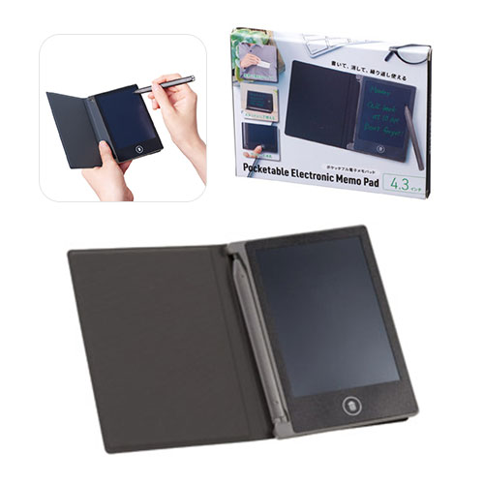


【提案書】
ポケッタブル電子メモパッド
特徴
胸ポケットにも収まるコンパクトサイズで持ち歩きに便利な電子メモパッドです。いつでもどこでもサッと取り出せてメモを取ることが可能。専用の白カバーにオリジナル名入れ可能です。
納期
納期スペース
仕様
カラー展開：全2色
素材：HIPS・ポリウレタン・POM
サイズ：95×122×12mm
付属品：ボタン電池1個付
包装：化粧箱
お見積
お見積りスペース

